Slide 1
第11章
需求建模：行为、模式和Web/移动应用
Software Engineering: A Practitioner’s Approach, 8/e
by Roger S. Pressman and Bruce R. Maxim
《软件工程： 实践者的研究方法 》（第8版）
Roger S. Pressman ， Bruce R. Maxim 著
© 1996, 2001, 2005, 2009, 2014 by Roger S. Pressman
These slides are designed to accompany Software Engineering: A Practitioner’s Approach, 8/e (McGraw-Hill 2014). Slides copyright 2014 by Roger Pressman.

Slide 2
生成行为模型
行为模型显示了软件如何对外部事件或激励作出响应。要生成模型，分析师必须按如下步骤进行：
    评估所有的用例，以保证完全理解系统内的交互顺序。
    识别驱动交互顺序的事件，并理解这些事件如何与特定的对象相互关联。
    为每个用例生成序列。
    创建系统状态图。
    评审行为模型以验证准确性和一致性。
These slides are designed to accompany Software Engineering: A Practitioner’s Approach, 8/e (McGraw-Hill 2014). Slides copyright 2014 by Roger Pressman.

Slide 3
状态表现
在行为建模的场合下，必须考虑两种不同的状态描述：
  系统执行其功能时每个类的状态
  系统执行其功能时从外部观察到的系统状态
类状态具有被动和主动两种特征[Cha93]。
  被动状态只是某个对象所有属性的当前状态。
  一个对象的主动状态指的是对象进行持续变换或处理时的当前状态。
These slides are designed to accompany Software Engineering: A Practitioner’s Approach, 8/e (McGraw-Hill 2014). Slides copyright 2014 by Roger Pressman.

Slide 4
ControlPanel类的状态图
计时器≤锁定时间
计时器>锁定时间
Locked
密码不正确并且
重试输入的次数＜
允许重试最多次数
键盘敲击
Reading
Comparing
重试输入的次数＞
允许重试最多次数
输入密码
Do:validatePassword
密码正确
Selecting
成功激活
These slides are designed to accompany Software Engineering: A Practitioner’s Approach, 8/e (McGraw-Hill 2014). Slides copyright 2014 by Roger Pressman.

Slide 5
系统状态
状态—一组可观察到的情况下,在给定的时间描述系统的行为
状态转移—从一个状态转移到另一个状态
事件—发生时系统将表现出某种可以测的行为
动作—与状态转移同时发生的或者它作为状态转移的结果
These slides are designed to accompany Software Engineering: A Practitioner’s Approach, 8/e (McGraw-Hill 2014). Slides copyright 2014 by Roger Pressman.

Slide 6
行为建模
列出系统的不同状态（系统如何表现？）
指出系统如何从一种状态转移到另一种状态（系统如何改变状态？）
  指出事件
  指出动作
绘制状态图或顺序图
These slides are designed to accompany Software Engineering: A Practitioner’s Approach, 8/e (McGraw-Hill 2014). Slides copyright 2014 by Roger Pressman.

Slide 7
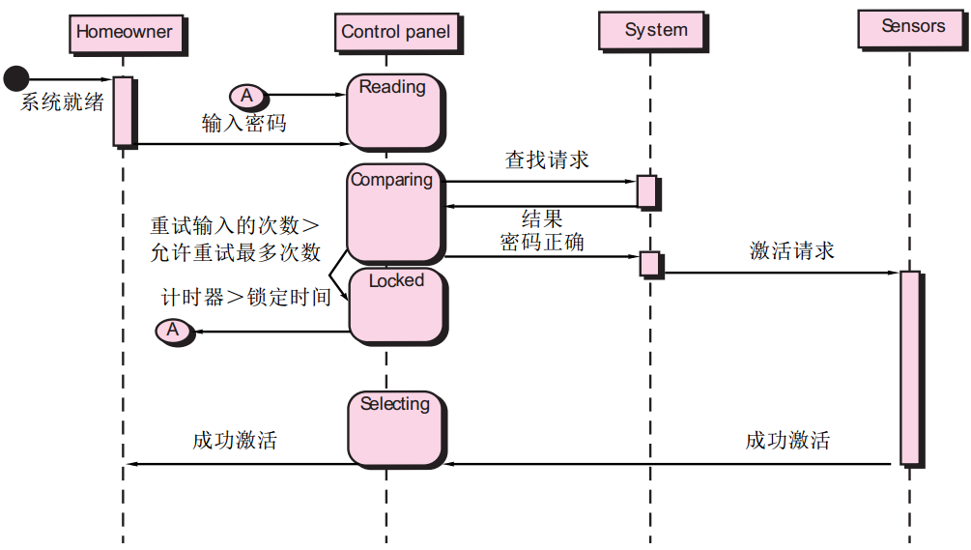
顺序图
These slides are designed to accompany Software Engineering: A Practitioner’s Approach, 8/e (McGraw-Hill 2014). Slides copyright 2014 by Roger Pressman.

Slide 8
编写软件规范
直到有人把它写下来，所有人才知道具体该做什么！
These slides are designed to accompany Software Engineering: A Practitioner’s Approach, 8/e (McGraw-Hill 2014). Slides copyright 2014 by Roger Pressman.

